Slide 1
CLEMENTE RAYMUNDO SAUTHIER
90 ANOS DE VIDA
“A recomendação e conselho que dou à juventude é a leitura. O livro é que fala mais fundo e caloroso no recesso das almas dos seres e dos corações”
Clemente R. Sauthier em Memórias da minha vida, 1998

Slide 2
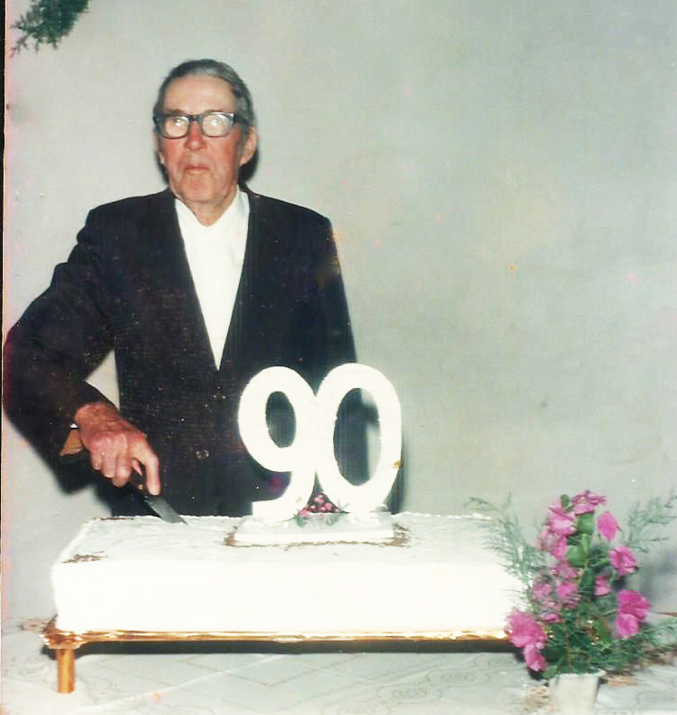
Clemente Sauthier Um jovem de
90 anos
Cultivar o espírito jovem é o primeiro passo para conviver melhor com o mundo atual e suas rápidas mudanças. Levar as dificuldades na esportiva e encarar como uma oportunidade de aprender.
Clemente, em Memórias da minha vida, 1998

Slide 3
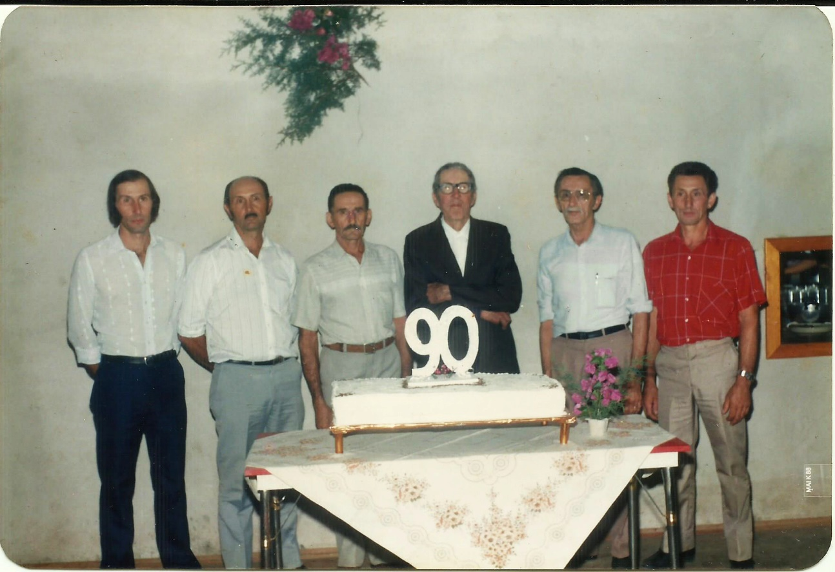
Clemente Raymundo Sauthier em companhia dos
•
•
•
• Clemente Raymundo
•
•

Slide 4
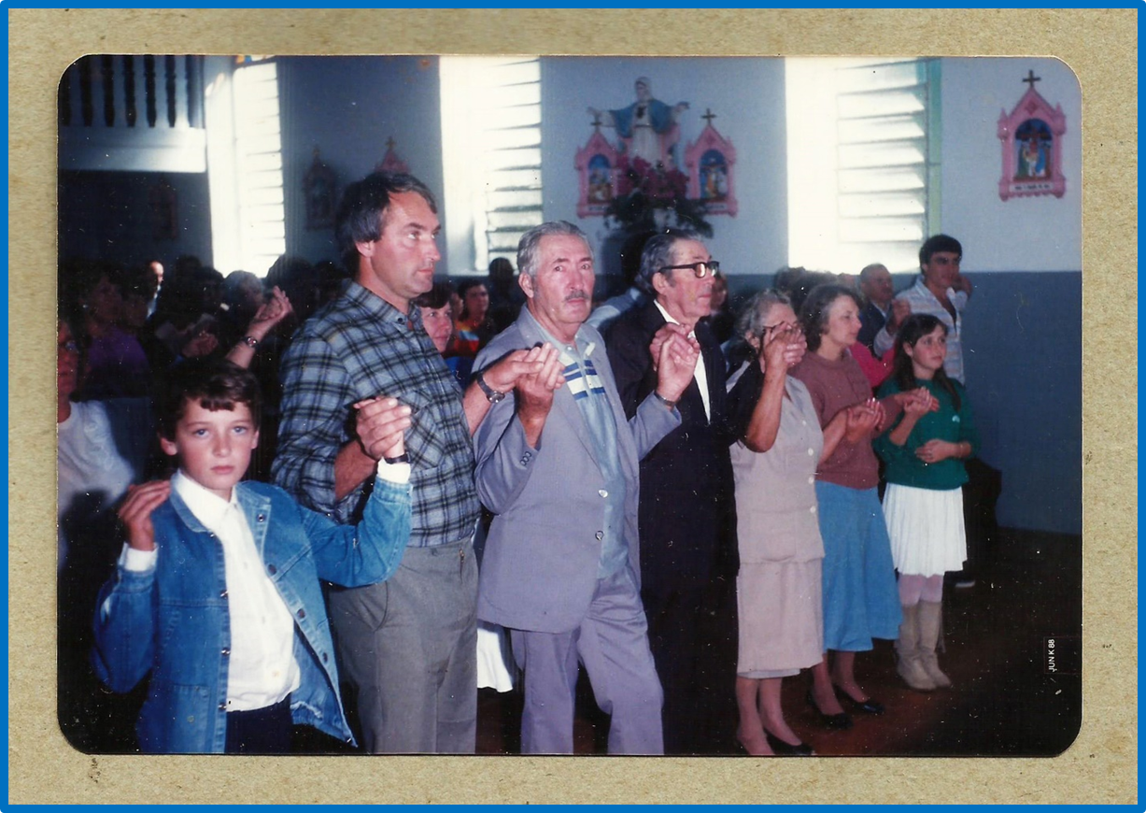
Missa em Ação de Graças pelos 90 Anos de
Clemente Raymundo Sauthier – jun de 1988
• Denilson Sauthier ?
• Elói Luiz Sauthier
• Armando Gastão
• Clemente Raymundo
• Célia Libânia S Dalcin
•
•
e outros
Capela São João Nepomuceno, Santa Luiza

Slide 5
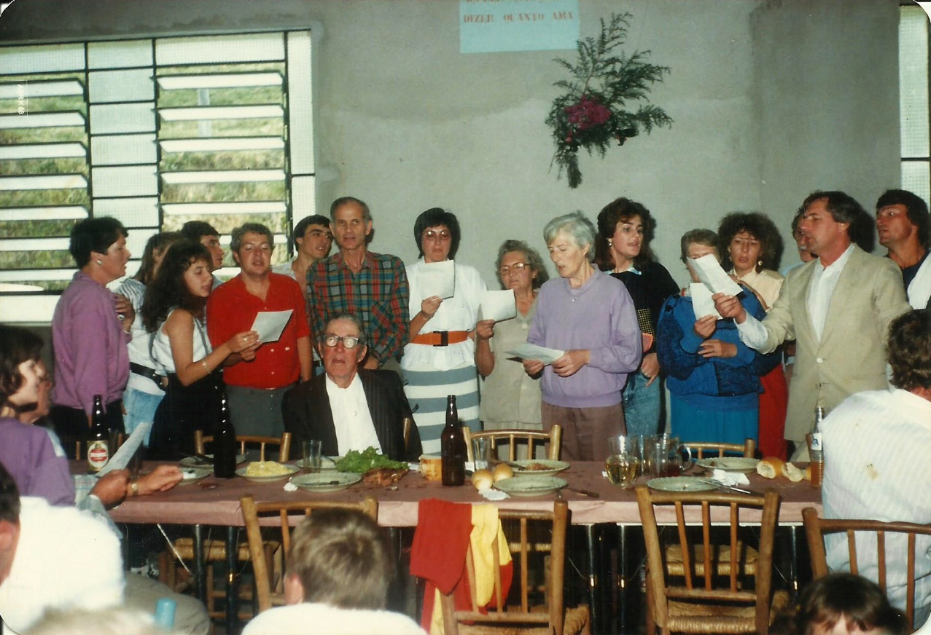
Homenagem à Clemente Raymundo Sauthier, por ocasião de seus 90 anos
Coral improvisado
pela família:
Isabel, Adriana, Dalmo, Pe. Moisés, Oreste, Elaine, Célia, Genoeva, Inês, Lucide e
Pe. Agostinho
em almoço festivo no salão da
Comunidade
de Santa Luiza

Slide 6
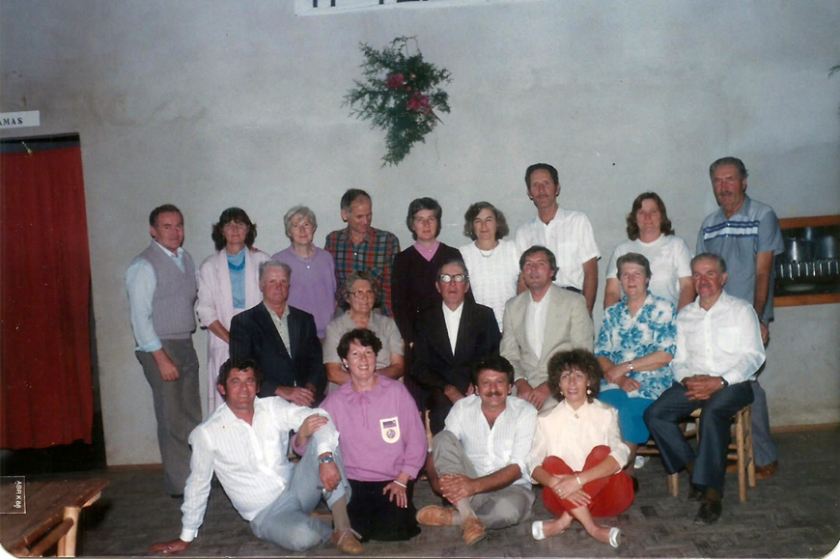
Clemente Raymundo Sauthier em companhia dos filhos, genros e noras
Atrás:
• José Geraldo Hartmann
• Clotilde Terezinha
• Genoveva Rosa
• Oreste Feltrin
• Cacilda Mercedes
• Iria Idalina Dupont
• Rogério Bruno
• Agatha Thums
• Armando Gastão
Meio:
• Melino Lourenço Dalcin
• Célia Libânia
• ClementeRaymundo
• Pe. Ademar Agostinho
• Inês Josefina
• Hortêncio Dalcin
À frente:
• Celomar Schneider
• Isabel Gertrudes
• Sérgio Darci Accorsi
• Lucide Verônica

Slide 7
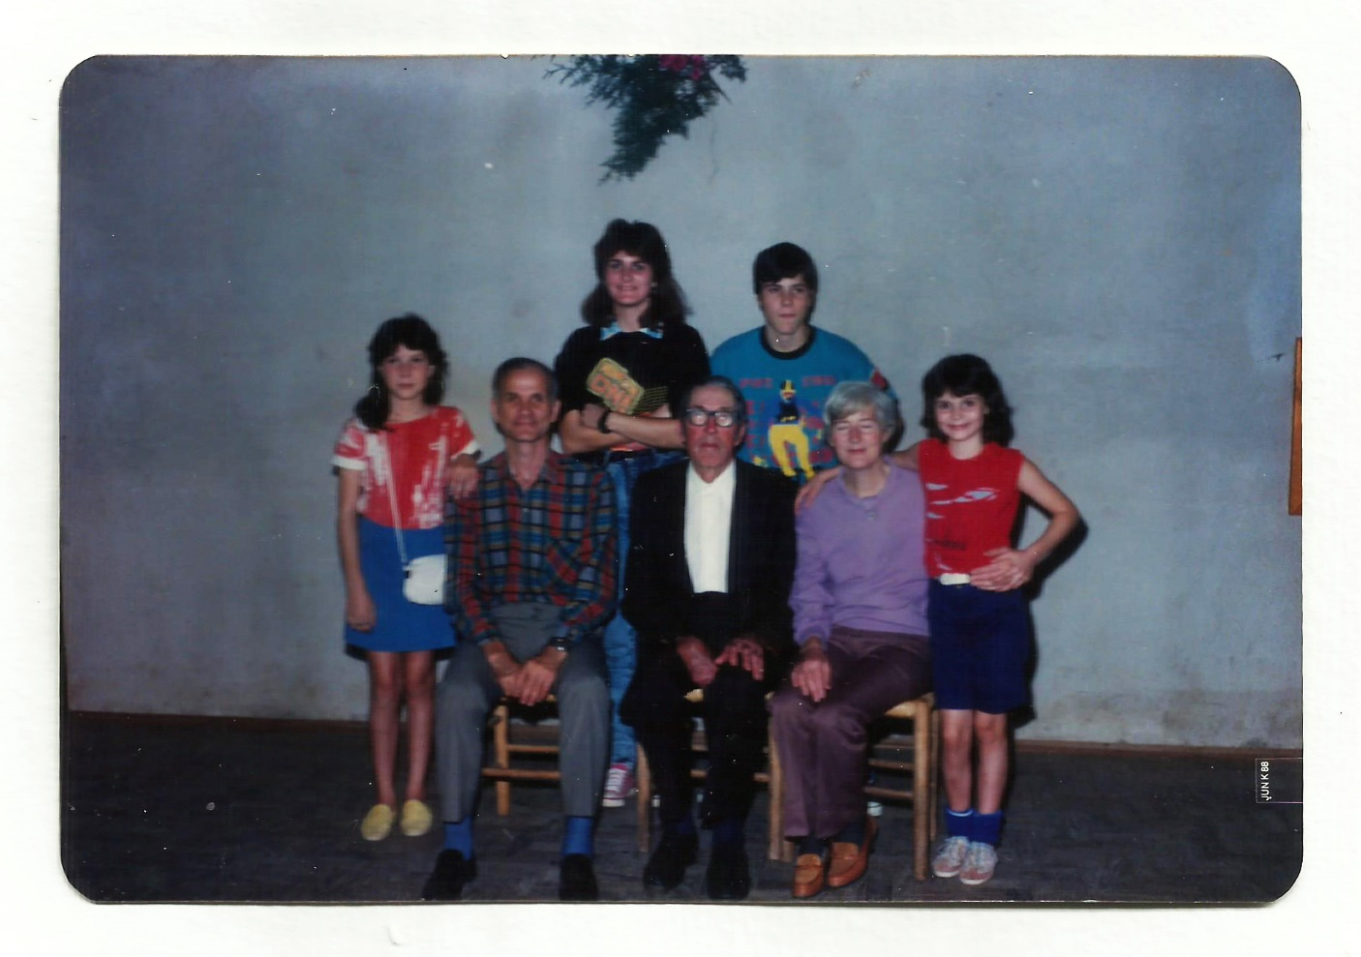
Fam. de Genoveva Rosa Sauthier e Oreste Feltrin com Clemente Raymundo Sauthier – jun 1988
Em pé:
• Danila Sauthier Feltrin 1976
• Aline Sauthier Feltrin  1971
• Eden Sauthier Feltrin  1973
• Lucide Sauthier Feltrin 1978
Sentados:
• Oreste Feltrin  1936
• Clemente R. Sauthier
• Genoveva Rosa
Sauthier  1933

Slide 8
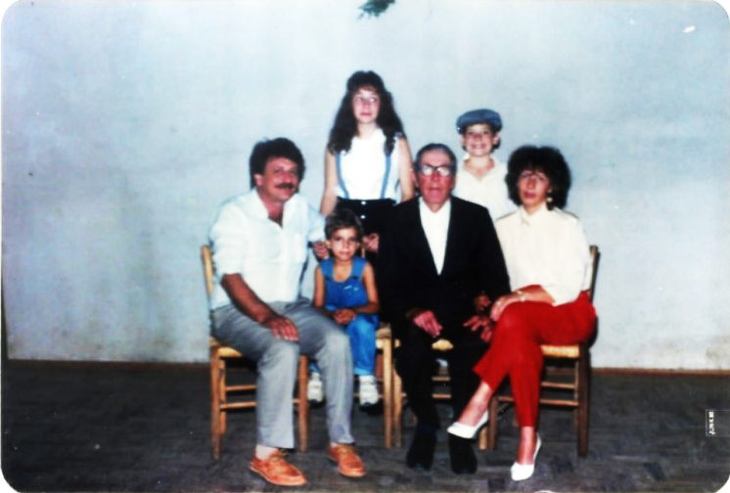
Fam. de Lucide Verônica Sauthier e Sérgio Darci Accorsi com Clemente Raymundo Sauthier - jun 1988
Filhos:
• Adriana Accorsi
1973
• Sérgio Antônio Accorsi
1977
• Luiz Pedro Accorsi
1982
Avô:
Clemente Raymundo Sauthier

Slide 9
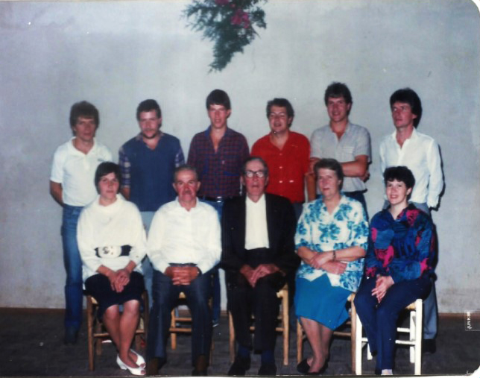
Clemente Raymundo Sauthier em companhia da família de Hortêncio e Inês – jun 1988
Atrás:
•
•
•
• Pe. Moisés Antônio Dalcin
•
• Valmor Tadeu Dalcin
À frente:
•
• Hortêncio Dalcin
• Clemente R. Sauthier
• Inês Josefina Sauthier Dalcin
•

Slide 10
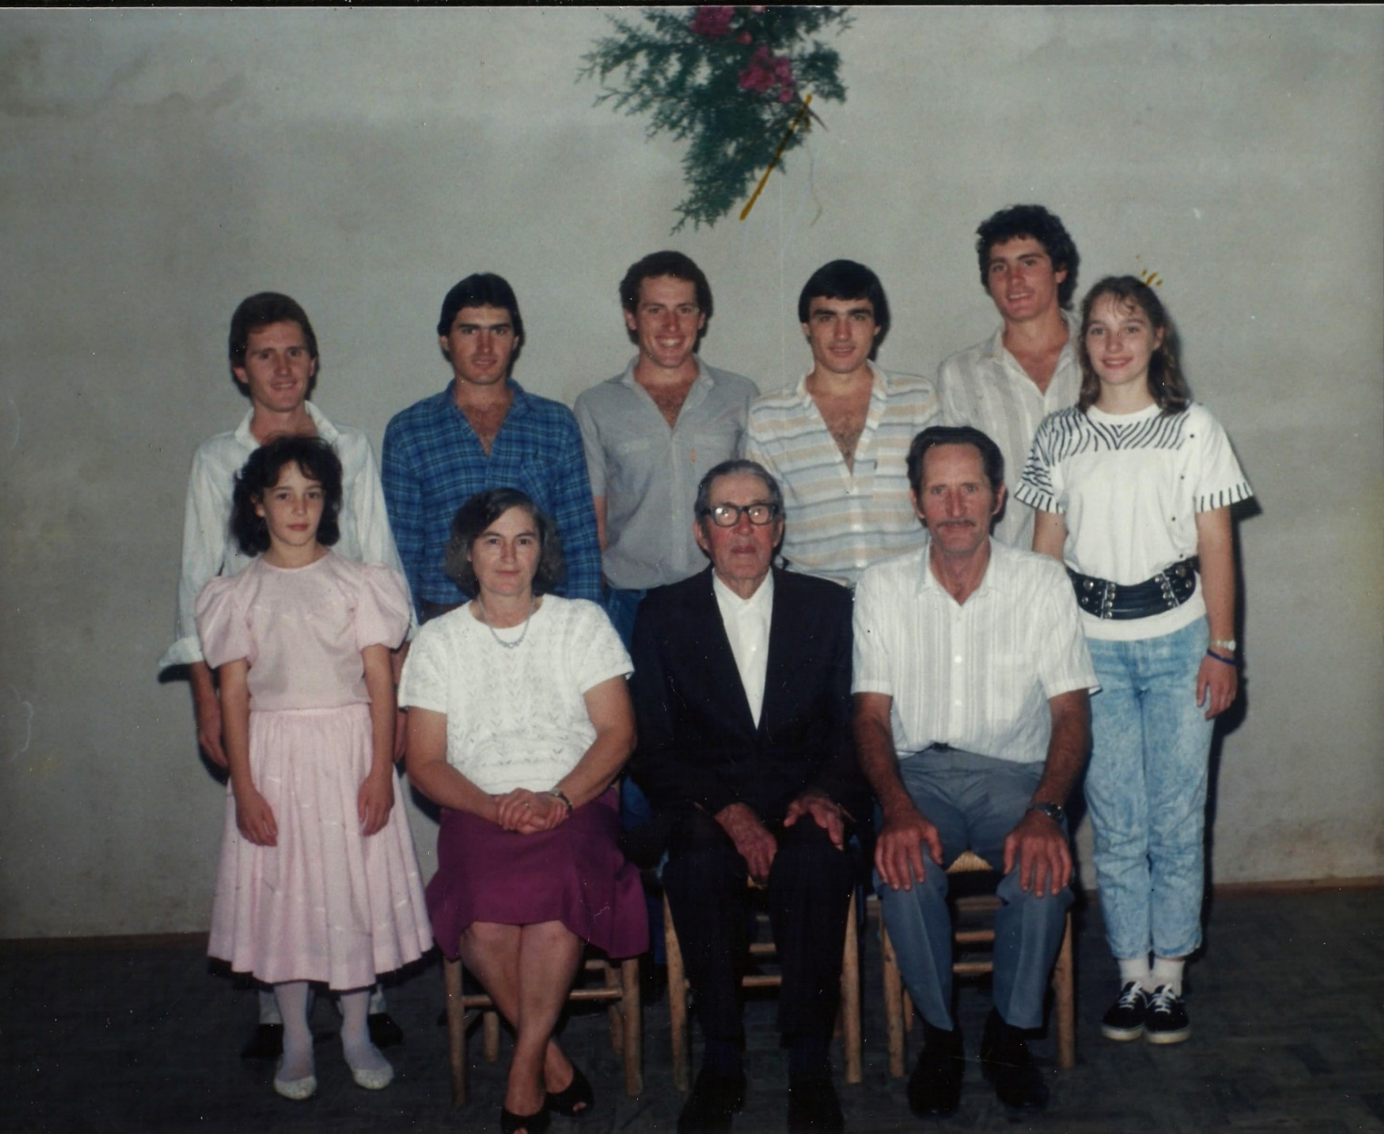
Clemente Raymundo Sauthier em companhia da família de Rogério e Iria – jun 1988
Atrás:
• Ademir José
• Valmir Antônio
• Jairo Luiz
• Mauro Martinho
• Luiz Carlos
• Berenice Maria
À frente:
• Clarice
• Iria Idalina Dupont
• Clemente Raymundo
• Rogério Bruno

Slide 11
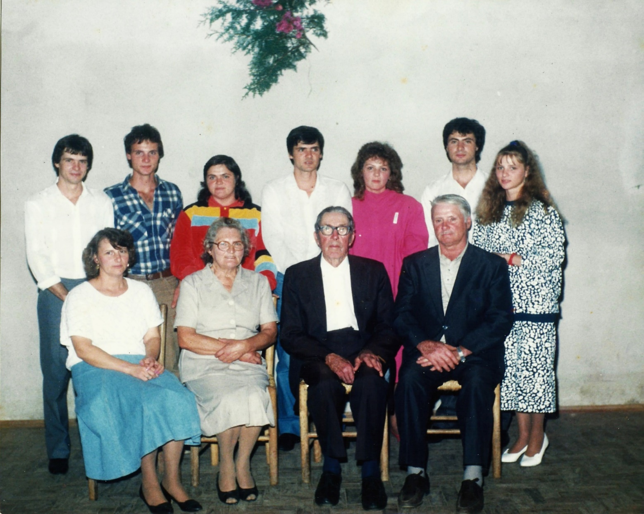
Clemente Raymundo Sauthier em companhia da família de Célia e Melino Dalcin – jun 1988
Atrás:
•
•
•
•
•
•
•
À frente:
•
• Célia Libânia Sauthier Dalcin
• Clemente Raymundo Sauthier
• Melino Lourenço Dalcin

Slide 12
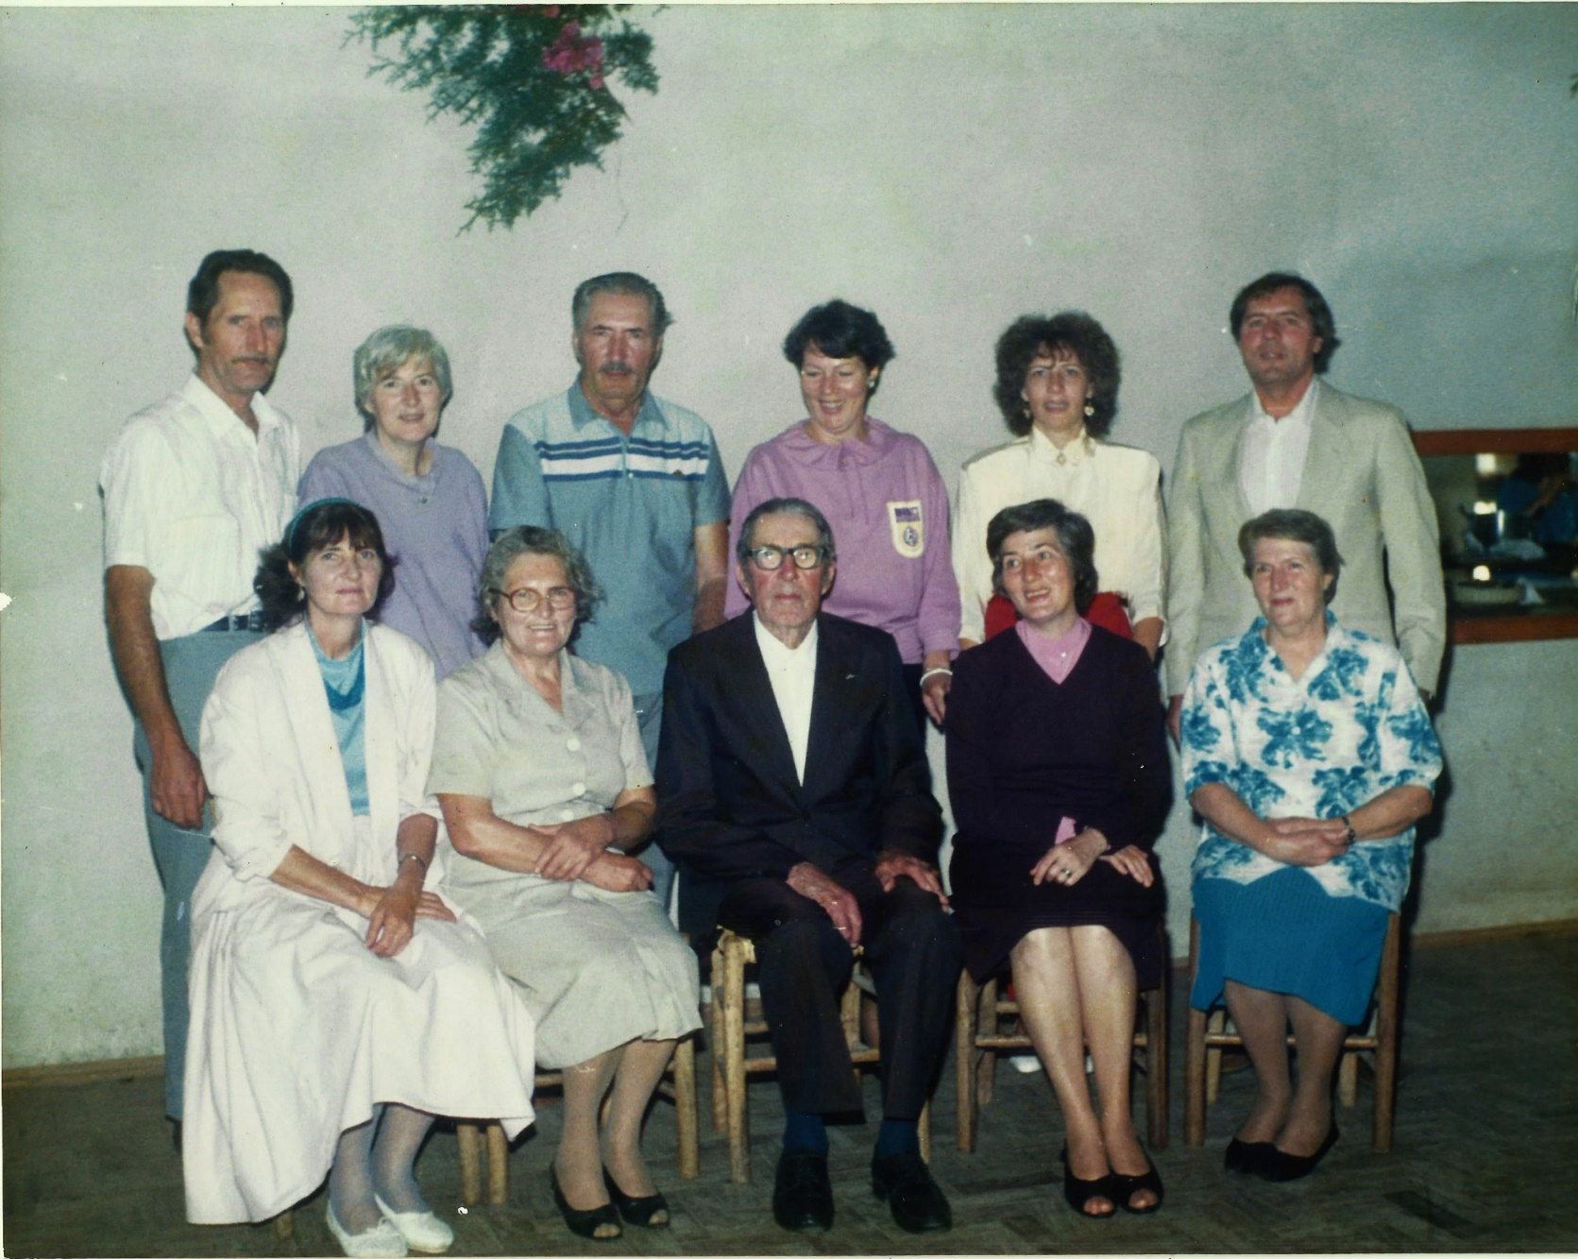
Clemente Raymundo Sauthier em companhia
de seus filhos – jun 1988
Atrás:
• Rogério Bruno Sauthier
• Genoveva Rosa Sauthier
• Armando Gastão Sauthier
• Isabel Gertrudes Sauthier
• Lucide Verônica Sauthier
• Pe. Ademar Agostinho
Sauthier
À frente:
• Clotilde Terezinha Sauthier
• Célia Libânia Sauthier
• Clemente Raymundo
Sauthier
• Cacilda Mercedes Sauthier
• Inês Josefina Sauthier

Slide 13
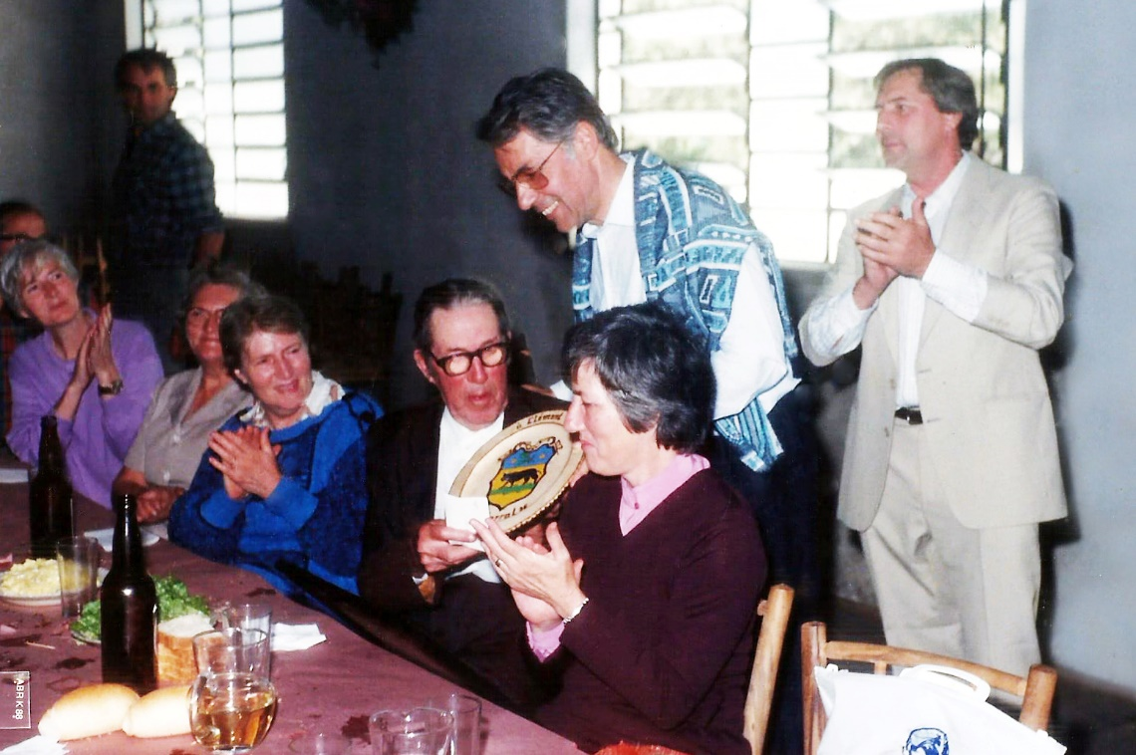
Roland oferecendo o emblema de Charrat – jun 1988
Sentados:
Oreste Feltrin
Genoveva Rosa
Célia Libânia
Inês Josefina
Clemente
Raymundo
Ir. Cacilda
Mercedes
De pé:
Elói Luiz
Roland Gay-Crosier
Pe. Ademar
Agostinho

